Slide 1
МАДОУ №29 «Василёк»
Кинезиологические упражнения как средство активизации межполушарного взаимодействия и стимулирования познавательной деятельности.

Slide 2
КИНЕЗИОЛОГИЯ – наука о развитии головного мозга через движение, о развитии умственных способностей и физического здоровья через определённые двигательные упражнения.
Кинезиологические упражнения - комплекс движений, позволяющих активизировать межполушарное взаимодействие, при котором полушария обмениваются информацией, происходит синхронизация их работы.

Slide 3
Возможности кинезиологии
активизация работы стволовых отделов мозга;
ритмирование работы полушарий головного мозга,;
успокоение и релаксация;
развитие межполушарного взаимодействия;
развитие межполушарных связей;
синхронизация работы полушарий;
развитие мелкой моторики;
развитие способностей;
развитие памяти, внимания, восприятия;
развитие речи;
развитие мышления;
устранение дислексии и дисграфии;
активизация мыслительной деятельности;
способствование восприятию и запоминанию информации.

Slide 4
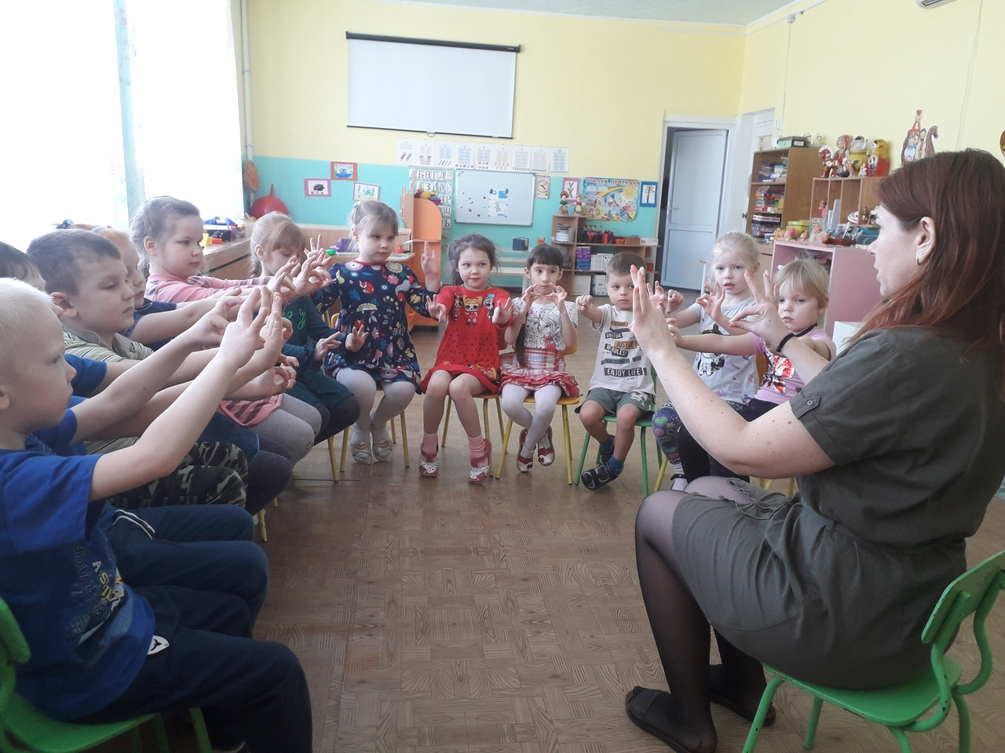
Рука является вышедшим наружу головным мозгом. И. Кант

Slide 5
Развивая моторику, мы создаём предпосылки для становления многих психических процессов. Учёными доказано положительное влияние манипуляций рук на функции высшей нервной деятельности, развитие речи, мышления, памяти, внимания, восприятия. Развивающая работа направлена от движения к мышлению, а не наоборот. Дети, которым удаются изолированные движения пальцев – говорящие дети.
Занятия гармонизируют работу головного мозга, позволяют выявить скрытые способности ребёнка и расширяют границы его возможностей. Чем интенсивнее кинезиологическая тренировка, тем значительнее положительные изменения.

Slide 6
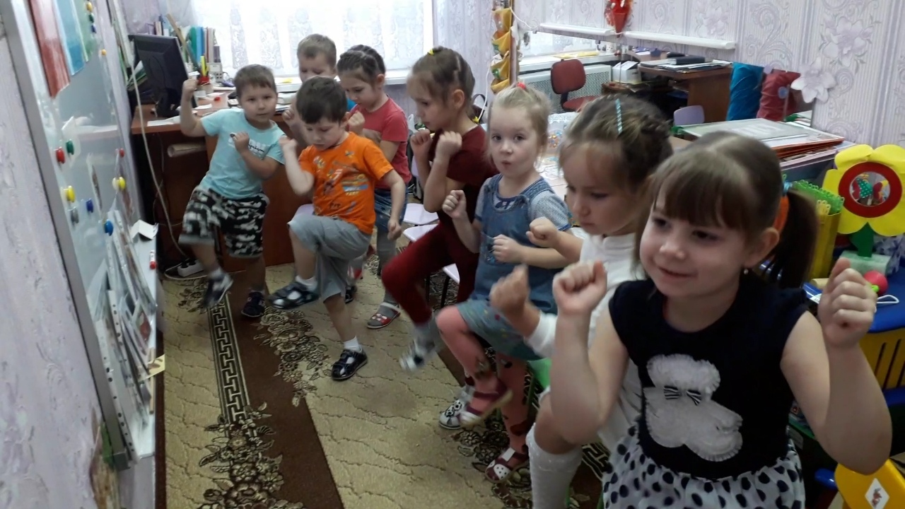
Кинезиологические упражнения
«Колено – локоть».
Активизирует зону обоих полушарий, образуется большое количество нервных путей (комиссур), обеспечивает причинно-обусловленный уровень мышления.
Исходное положение: стоя. Поднять и согнуть левую ногу в колене, локтем правой руки дотронуться до колена левой ноги, затем тоже с правой ногой и левой рукой. Повторить упражнение 8–10 раз.

Slide 7
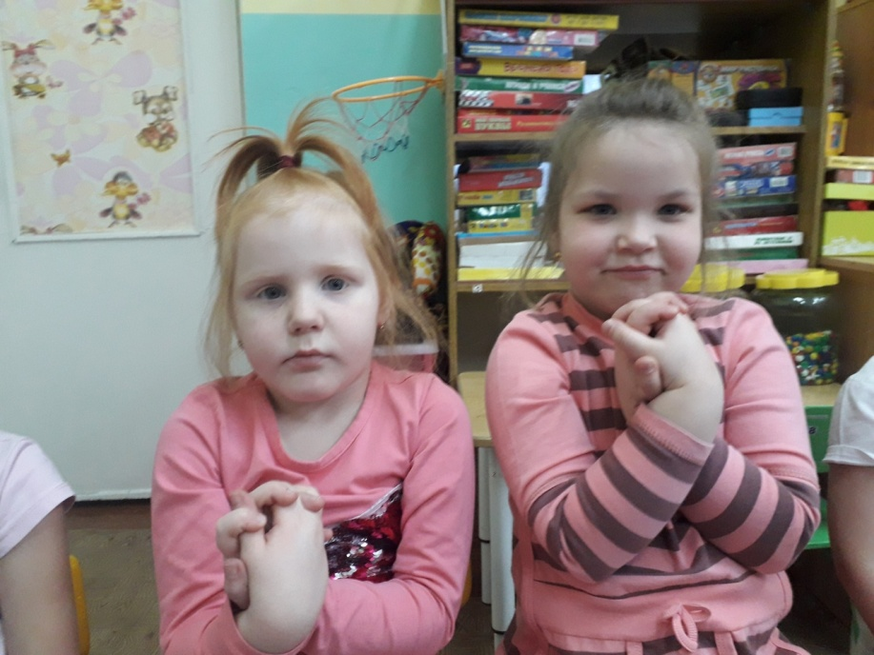
Кинезиологические упражнения
«Крюки».
Помогают вовлечься в любой процесс и полноценно воспринимать информацию. Активизируют работу интеллект – тело. Упражнение советуют использовать тем, кто находится в состоянии стресса, чтобы успокоиться и переключить внимание. Повторить 8–10 раз.
Исходное положение: можно выполнять стоя, сидя, лежа. Скрестите лодыжки ног, как удобно. Затем вытяните руки вперед, скрестив ладони друг к другу, сцепив пальцы в замок, вывернуть руки внутрь на уровне груди так, чтобы локти были направлены вниз.

Slide 8
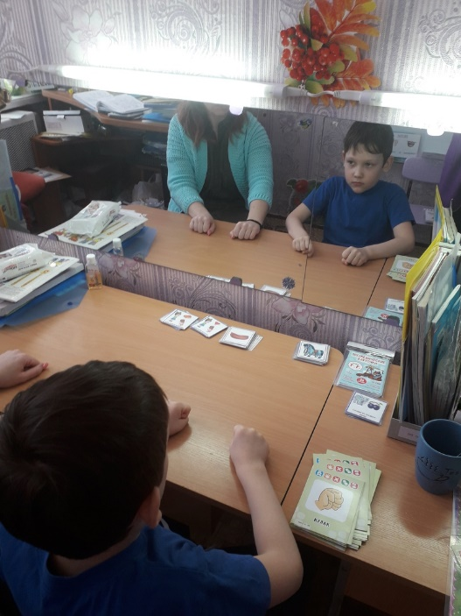
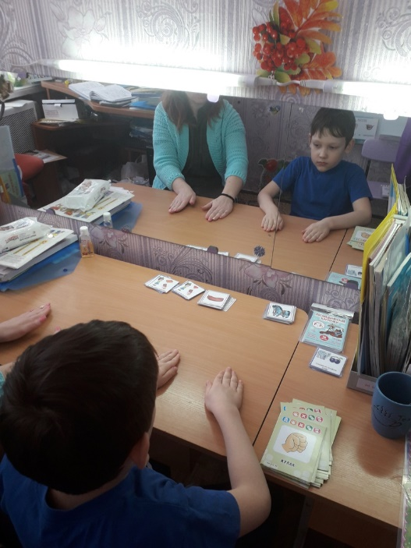
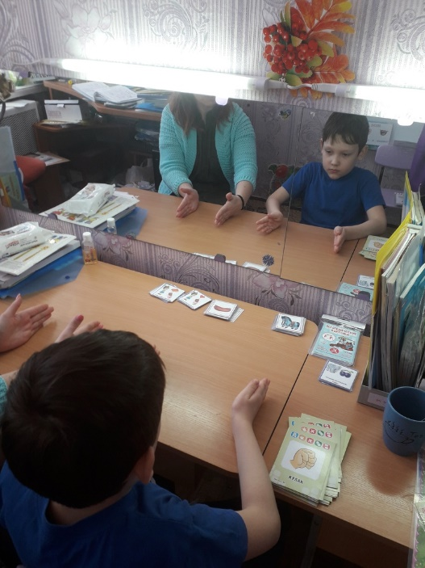
«Кулак -ребро - ладонь».
Это упражнение улучшает мыслительную деятельность, синхронизирует работу полушарий, способствует запоминанию, повышает устойчивость внимания, активизирует процессы письма и чтения.
Исходное положение: сидя, руки находятся на плоскости стола. Три положения руки последовательно сменяют друг друга. Сжатая в кулак ладонь, положение ладони ребром на плоскости стола. Выполняется сначала правой рукой, затем левой рукой, потом двумя руками вместе. Количество повторений 8-10 раз.

Slide 9
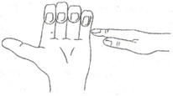
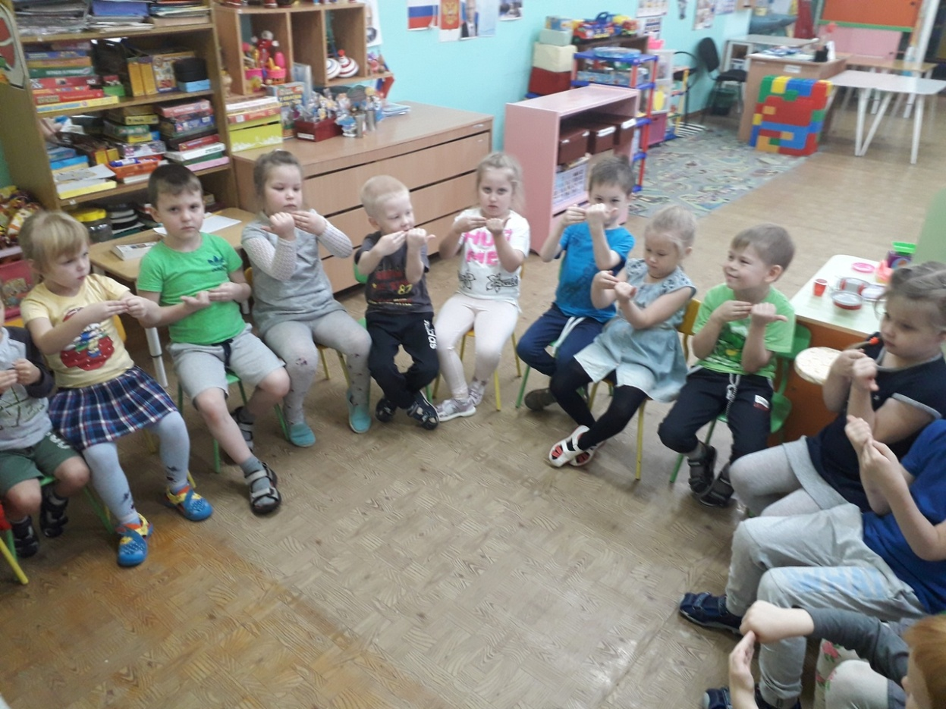
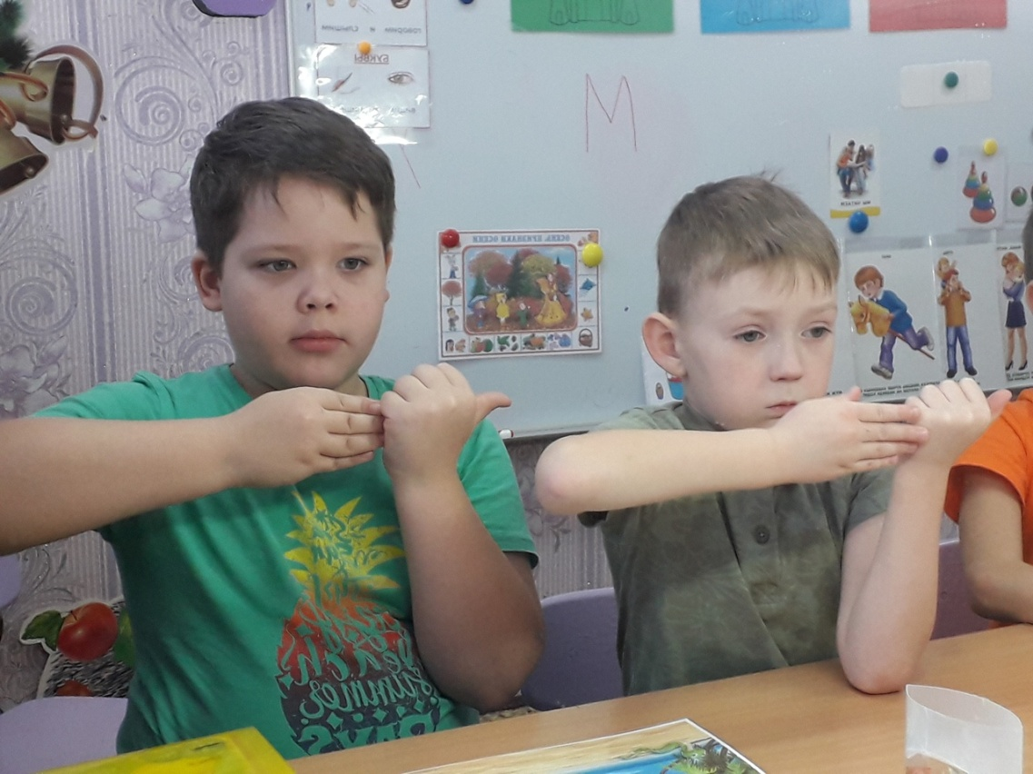
«Лезгинка».
Левую руку сложите в кулак, большой палец отставьте в сторону, кулак разверните пальцами к себе. Правой рукой прямой ладонью в горизонтальном положении прикоснитесь к мизинцу левой. После этого одновременно смените положение правой и левой рук. Повторите 6-8 раз. Добивайтесь высокой скорости смены положений.

Slide 10
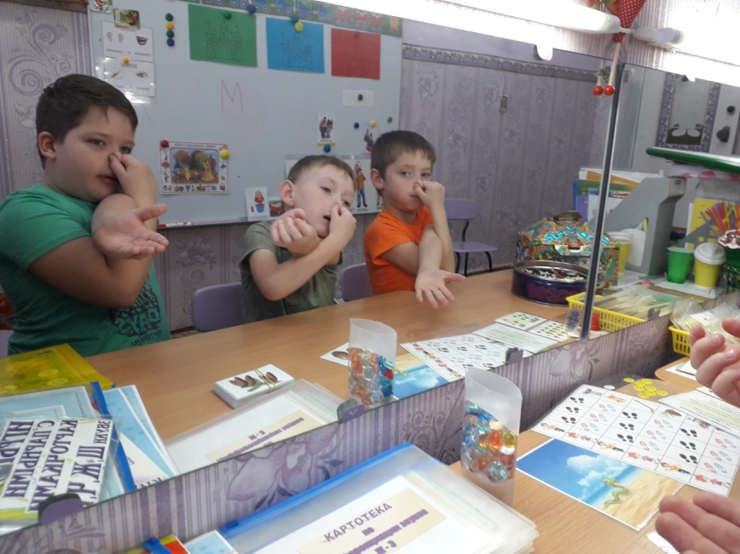
«Слон»
Это наиболее интегрирующее упражнение. «Гимн мозга». Балансирует всю систему «интеллект-тело», стимулирует и восстанавливает нервные сети, способствует концентрации внимания. Укрепляет наружные глазные мышцы, снимает напряжение после работы на компьютере, снимает напряжение и боль в спине.
Исходное положение: стоя. Встаньте в расслабленную позу. Колени слегка согнуты. Наклоните голову к плечу. От этого плеча вытяните руку вперёд, как хобот. Рука рисует «Ленивую восьмёрку», начиная от центра зрительного поля вверх и против часовой стрелки; при этом глаза следят за движением кончиков пальцев. Упражнение выполнять медленно от трёх до пяти раз левой рукой, прижатой к левому уху, и столько же раз правой рукой, прижатой к правому уху.

Slide 11
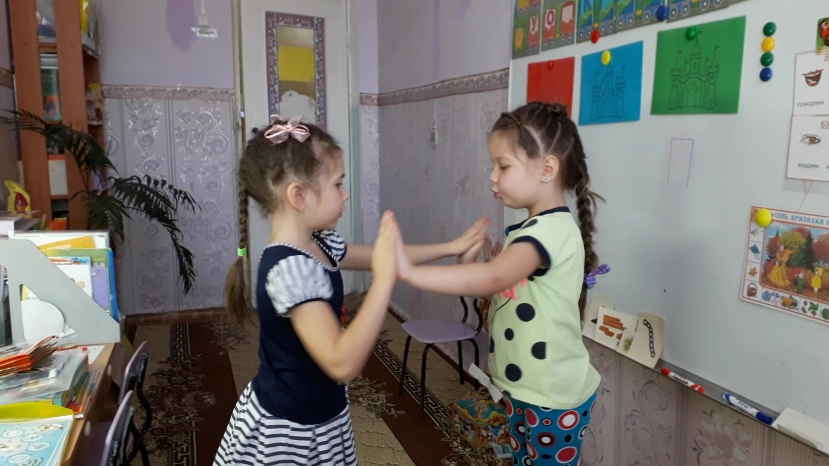
«Паровозик»
Развивается межполушарное взаимодействие, произвольность действий, снимаются непроизвольные, непреднамеренные движения и мышечные зажимы.

Slide 12
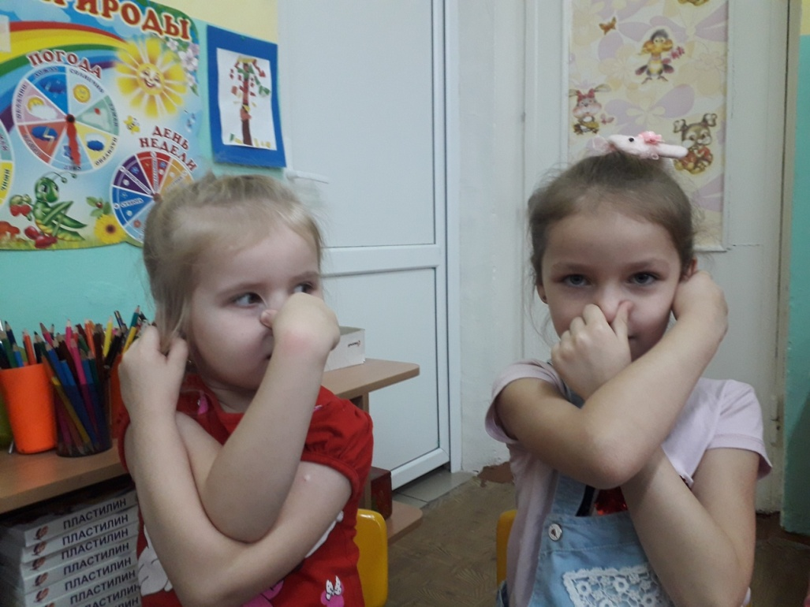
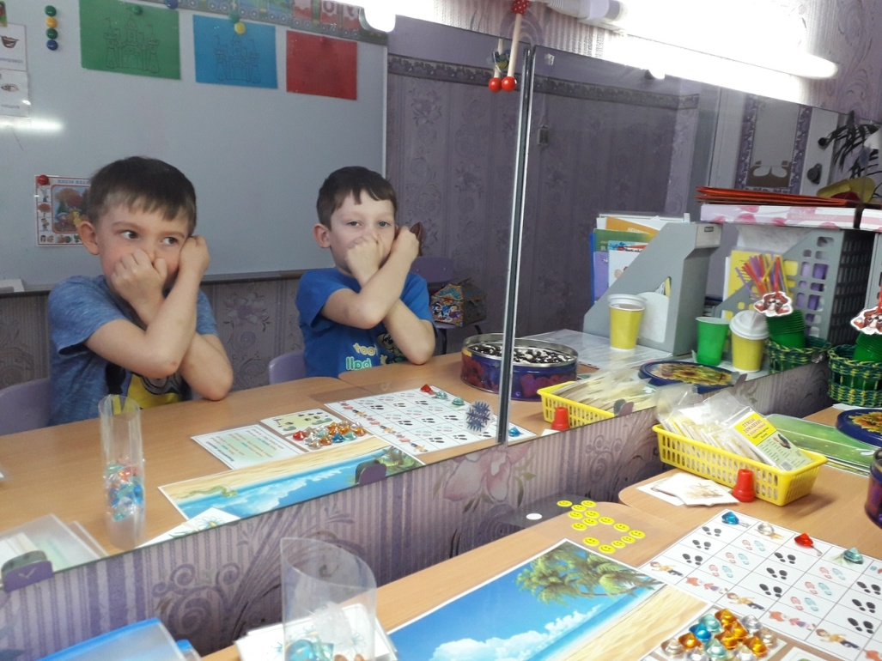
Ухо – нос – хлопок .
Улучшает мыслительную деятельность, повышает стрессоустойчивость, способствует самоконтролю, произвольности деятельности.
Левой рукой возьмитесь за кончик носа, а правой рукой – за противоположное ухо. Одновременно отпустите ухо и нос, хлопните в ладоши, поменяйте положение рук с точностью до наоборот.

Slide 13
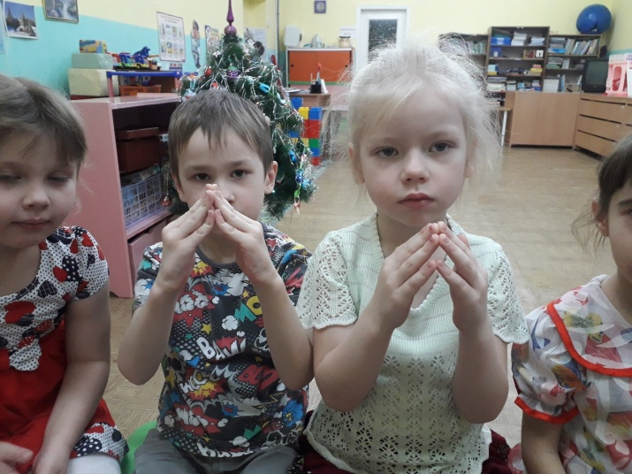
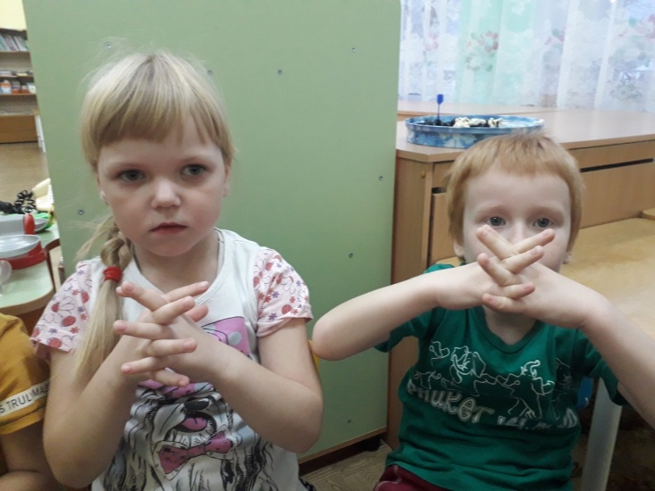
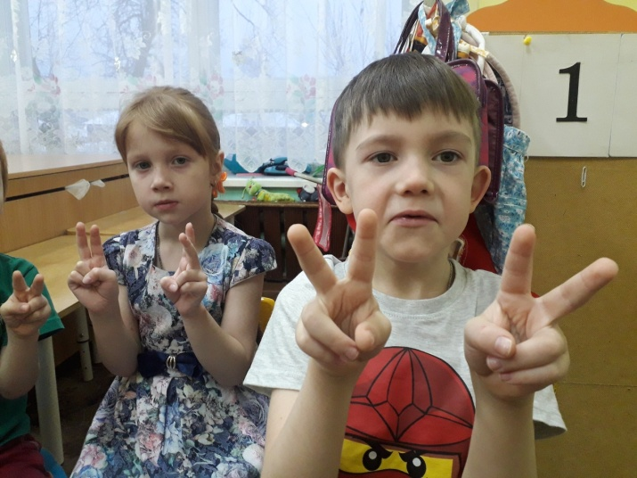
«Дом-ёжик-замок-зайка-»
Дом. Пальцы рук соединить под углом, также соединить большие пальцы.
Ёжик. Поставить ладони под углом друг к другу. Расположить пальцы одной руки между пальцами другой.
Замок. Ладони прижать друг к другу. Пальцы переплести.

Slide 14
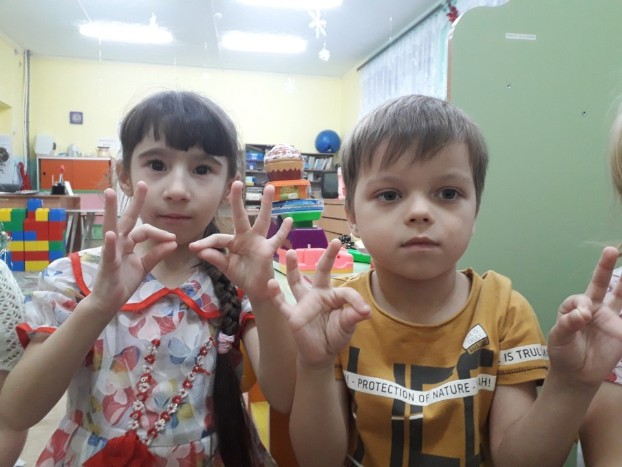
«Колечко-цепочка»
Колечко. Указательный и большой пальцы соединяются. Средний, безымянный, мизинец вытянуты вперед.
Цепочка. Поочередно соединяем большой палец с указательным, средним и т.д. и через них попеременно «пропускаем колечки» из пальчиков другой руки.

Slide 15
В комплексы кинезиологических упражнений включают:
растяжки, дыхательные упражнения, глазодвигательные упражнения, телесные упражнения, упражнения для развития мелкой моторики, упражнения на релаксацию и массаж.
Растяжки нормализуют гипертонус (неконтролируемое чрезмерное мышечное напряжение) и гипотонус (неконтролируемая мышечная вялость).
Дыхательные упражнения улучшают ритмику организма, развивают самоконтроль и произвольность.
Глазодвигательные упражнения позволяют расширить поле зрения, улучшить восприятие. Однонаправленные и разнонаправленные движения глаз и языка развивают межполушарное взаимодействие и повышают энергетизацию организма.
При выполнении телесных движений развивается межполушарное взаимодействие, снимаются непроизвольные, непреднамеренные движения и мышечные зажимы.
Упражнения для релаксации и массаж способствуют расслаблению, снятию напряжения.

Slide 16
Человеку для закрепления мысли необходимо движение.
Запомните, что неподвижный ребёнок не обучаем!
Не ругайте его за излишнюю двигательную активность
на уроке!

